Slide 1
Multilistas
Por: Deicy Alvarado

Slide 2
TDA vs Estructura de datos
Tipo de Dato Abstracto (TDA): Modelo formal de un ente junto con un conjunto de operaciones definidas sobre el modelo que nos permite procesarlo.
Estructuras de Datos: Organización lógica de la información con que representamos los Datos.

Slide 3
Entidades y Relaciones
Tipos de relación:
Uno a uno (Ejemplo: Nombre <--> D.N.I.).
Uno a muchos (Ejemplo: Equipo <-->> Jugador).
Muchos a muchos (Ejemplo: Alumno <<-->> Asignatura).
Representación de relaciones.
Matriz.
Listas.
Multilistas.

Slide 4
Estructura de datos Multilista
Conjunto de nodos en que algunos tienen más de un apuntador y pueden estar en más de una lista simultáneamente.
Para cada tipo de nodo es importante distinguir los distintos campos apuntador para realizar los recorridos adecuados y evitar confusiones.
Estructura básica para Sistemas de Bases de Datos en Red.

Slide 5
Estructura Multilista
Esta organización se utiliza para establecer conexiones entre datos con características similares. No es el objetivo principal el acceso rápido a una clave en particular. En este tipo de organización deben determinarse e identificarse aquellos campos en los que el rango de valores esta bien definido y que representan una utilidad al acceso por cada uno de estos valores.
ATRIBUTO: Es un campo con un rango de valores bien determinado, sobre el cual es deseable una consulta.
CARACTERISTICA: Es cada uno de los valores que puede tomar un atributo.

Slide 6
Estructura Multilista
El modelo utiliza para su funcionamiento dos estructuras:
Lista de cabecera.- Almacena las direcciones de inicio de cada cadena de característica. Tendrá tantos registros como características tenga el modelo.
Lista Principal (Datos).- Además de los campos de almacenamiento normales utilizan tantos campos adicionales como atributos tenga el modelo; cada uno de estos será un apuntador al siguiente registro con la misma característica.

Slide 7
Estructura Multilista
Ejemplo:
Datos: Nombre, carrera, actividad
Atributos | Caracterìsticas
Carrera | ISC, LI, LAE, IC
Actividad | Danza, Básquet, Natación, Béisbol.

Slide 8
Ejemplo Multilista
 | Nombre | Carr | Activid | Sig.Car | Sig.Act | Sig.Nom
1 | Raquel | LAE | Danza
2 | Jaime | LI | Natación
3 | Arturo | LAE | Básquet
4 | Andrés | IC | Danza
5 | Ariana | ISC | Básquet
6 | Juanny | LI | Natación
7 | Mary Paz | ISC | Danza
8 | Italia | IC | Béisbol
9 | Mario | ISC | Básquet
10 | Pilar | ISC | Béisbol
Carac | Cab
ISC
LI
LAE
AC
Danza
Basq.
Natac.
Beis.
Nom

Slide 9
Ejemplo Multilista
Carac | Cab
ISC | 5
LI | 2
LAE | 1
AC | 4
Danza | 1
Basq. | 3
Natac. | 2
Beis. | 6
Nom | 4
 | Nombre | Carr | Activid | Sig.Car | Sig.Act | Sig.Nom
1 | Raquel | LAE | Danza | 3 | 4 | 0
2 | Jaime | LI | Natación | 6 | 6 | 6
3 | Arturo | LAE | Básquet | 0 | 5 | 8
4 | Andrés | IC | Danza | 8 | 7 | 5
5 | Ariana | ISC | Básquet | 7 | 9 | 3
6 | Juanny | LI | Natación | 0 | 0 | 9
7 | Mary Paz | ISC | Danza | 9 | 0 | 10
8 | Italia | IC | Béisbol | 0 | 10 | 2
9 | Mario | ISC | Básquet | 10 | 0 | 7
10 | Pilar | ISC | Béisbol | 0 | 0 | 1

Slide 10
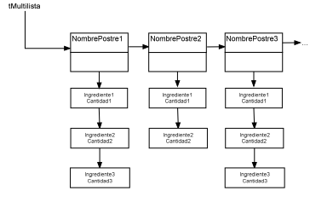
TAD Multilista.
Ejemplo 2: Para mantener una carta de postres se usa un TDA Multilista donde se almacenan los postres y para cada postre, su lista de ingredientes.

Slide 11
Operaciones incluidas en el TAD Multilista.
InsertarM(tMultilista, tNombrePostre, tNombreIngrediente, tCantidadIngrediente)-> tMultilista, Boolean: Inserta un nuevo ingrediente de nombre tNombreIngrediente junto con la cantidad necesaria tCantidadIngrediente, en la lista de ingredientes asociada a un postre de nombre tNombrePostre. Si el postre no existe, lo inserta.
BorraM(tMultilista, tPosM)->Multilista: Borra de la multilista el postre que está en la posición dada.
ObtenerDatoM(tmultilista, tPosM)-> tNombrePostre, tLista: Devuelve el dato situado en la posiciòn indicada de la multilista.
BuscarM(tMultilista, tNombrePostre)-> tPosM: Devuelve la posiciòn del elelmento con nombre tNombrePostre.

Slide 12
Operaciones incluidas en el TAD Multilista.
MultilistaVacìa(tMultilista)->tMultilista: Crea una multilista vacía. Prec: La multilista no debe estar previamente inicializada.
esMultilistaVacia(tMultilista) ->boolean: Determina si la multilista está vacía
PrimeroM(tMultilista)-> tPosM: Devuelve la posición del primer elemento de la multilista
UltimoM(tMultilista)->tPosM: Devuelve la posición del último elemento de la multilista
SiguienteM/AnteriorM(tMultilista,tPosM)->tPosM: Devuelve la posición siguiente o anterior a la posición indicada

Slide 13
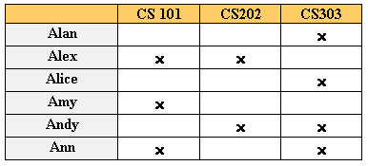
Ejemplo de Entidades y relaciones

Slide 14
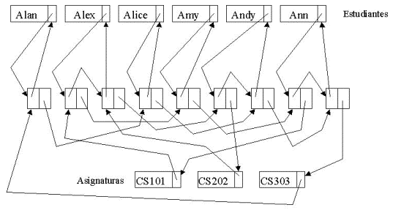
Ejemplo Esquema de Implementaciòn

Slide 15
Referencias
www.quegrande.org/apuntes/EI/1/EDI/practicas/06-07/practica_2.pdf
ftp.ceces.upr.edu.cu/centro/repositorio/.../PII/.../05%20-%20Multilistas.doc
https://sites.google.com/site/tmarchivos/home/tutorial-de-administracion-de-archivos/unidad-viii/8-1-estructura-multilista
Estructura de datos Orientada a objetos, Algoritmos con C++. Guardati, S. Prentice Hall. Mexico 2007.
Estructuras de dados. Cairò O., Guardati S. Mc Graw Hill. Mexico 2002

